Slide 1

Задание 1

Slide 2

Задание 2

Slide 3

Задача 4

Slide 4
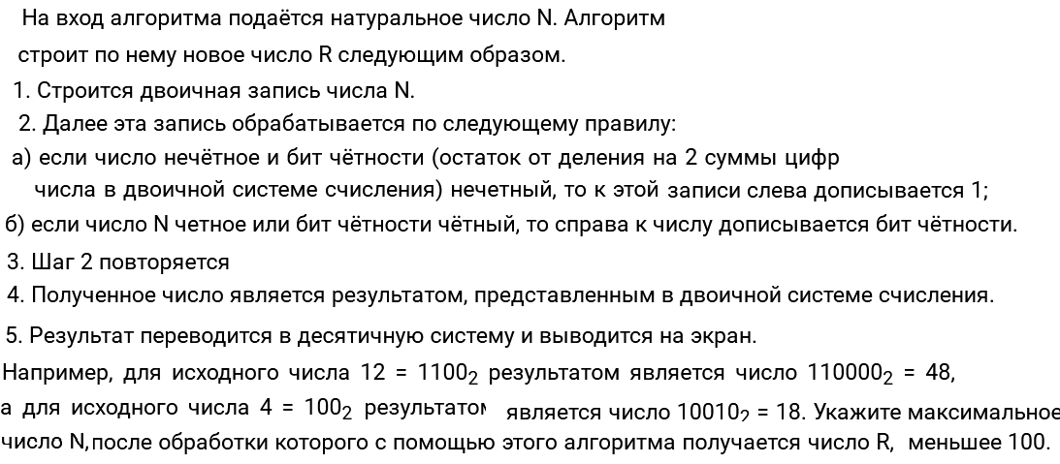
Задание 5

Slide 5

Задание 6

Slide 6
Задание 7

Slide 7
Задание 8

Slide 8

Задание 11

Slide 9
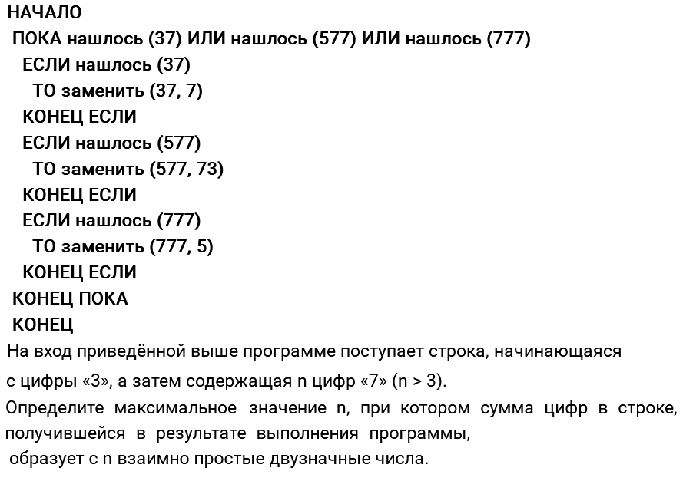
Задание 12

Slide 10

Задание 13

Slide 11

Задание 14

Slide 12

Задание 15

Slide 13

Задание 16

Slide 14

Задание 17

Slide 15

Задание 19

Slide 16

Задание 20

Slide 17

Задание 21

